Slide 1
П о р т ф о л і о 8 – А к л а с у

Slide 2
Класний керівник: Горощук Ірина Володимирівна
27.06.1966 року народження
КДПІ ім. О,С,Пушкіна, 1987 р.
Педагогічний стаж: 26 років
Вища категорія, старший вчитель
Дипломант конкурсу
«Вчитель року – 2001»
Педагогічне кредо: «Серце віддаю дітям»

Slide 3
Офіційні документи (Міжнародні та державні нормативні акти)
Загальна декларація прав людини
Декларація про права дитини
Конвенція про права дитини
Декларація про державний суверенітет України
Акт проголошення незалежності України
Конституція України;
Закон України «Про освіту» від 23 березня 1996 року;
«Про загальну середню освіту» від 25 червня 1999 року;
Державну національну програму «Освіта» України ХХІ століття
Національна програма патріотичного виховання населення, формування здорового способу життя, розвитку духовності та зміцнення моральних засад суспільства
Конвенція виховання дітей і молоді в національній системі освіти
Концепція громадського виховання особистості в умовах розвитку української державності

Slide 4
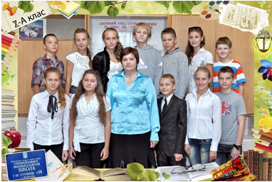
Загальні відомості про класний колектив
Кількість дітей: 19
Дівчат: 10
Хлопців: 9
Віковий склад:
14 – 15 років
Староста: Гордєєва В.

Slide 5
Самоврядування класу
Староста
Гордєєва В.
Комісія культури
Комісія Внутрішніх справ
Комісія інформації
Комісія освіти

Slide 6
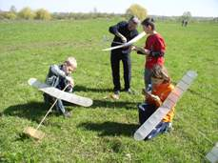
Зайнятість учнів у гуртках
Спортивні секції: 5
Музичні школи: 3
Театральне мистецтво: 1
Авіамоделювання: 1

Slide 7
Напрямки роботи
Морально-правове виховання
Здоровий спосіб життя
Національне виховання
Превентивне виховання
Правове виховання
Екологічне виховання
Художньо-естетичне виховання
Патріотичне виховання
Родинне виховання
Громадянське виховання

Slide 8
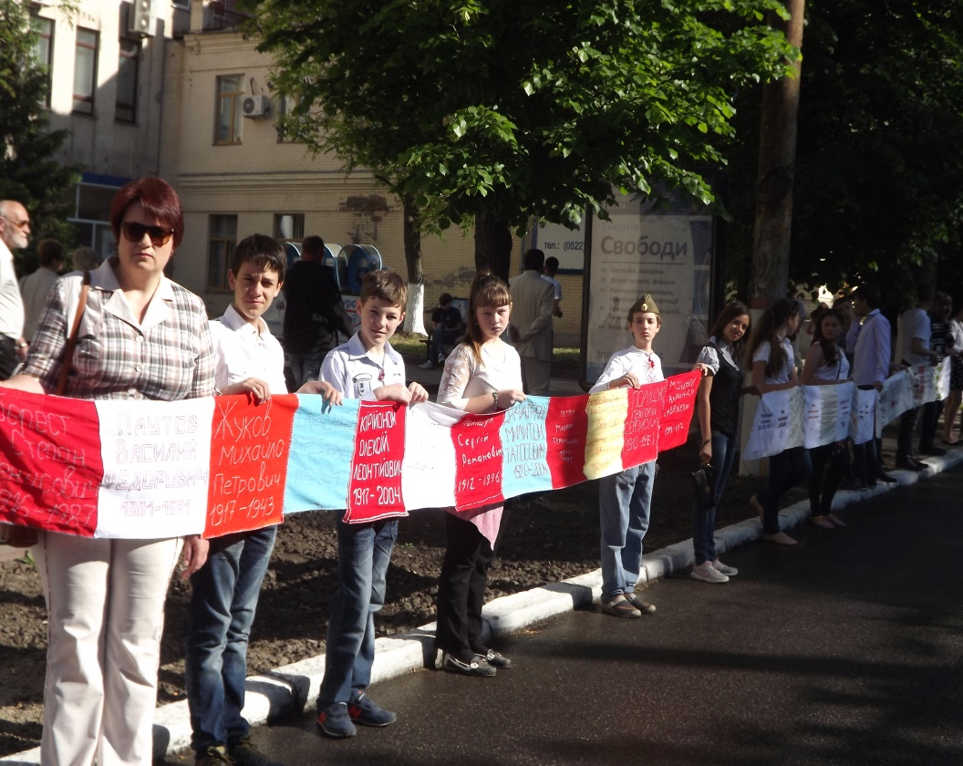
Морально-правове виховання
Класна година: «Він тоді не повернувся з бою (до Дня Перемоги)»
Бесіда: «Моральний ідеал та його місце в житті людини»
Класна година: «Наші права – щасливе дитинство»
Диспут: «Пізнай себе (Хто я?)»
Година спілкування: «Мистецтво спілкуватися»

Slide 9
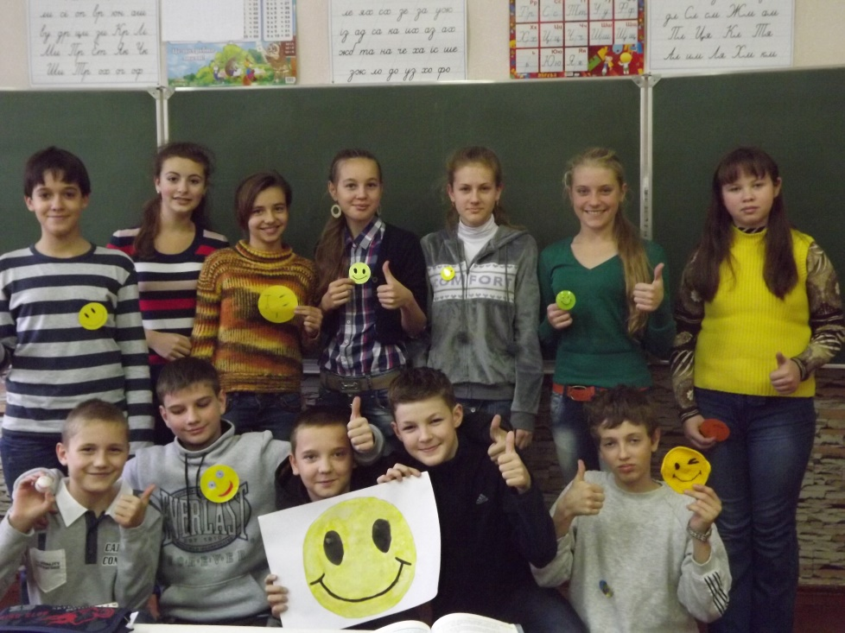
Здоровий спосіб життя
Класна година: «Здоровий спосіб життя»
Класна година до тижня здоров’я: «Життя заради майбутнього»
Бесіда: «Безпека життєдіяльності в побуті»
Година спілкування: «Що є краса?»

Slide 10
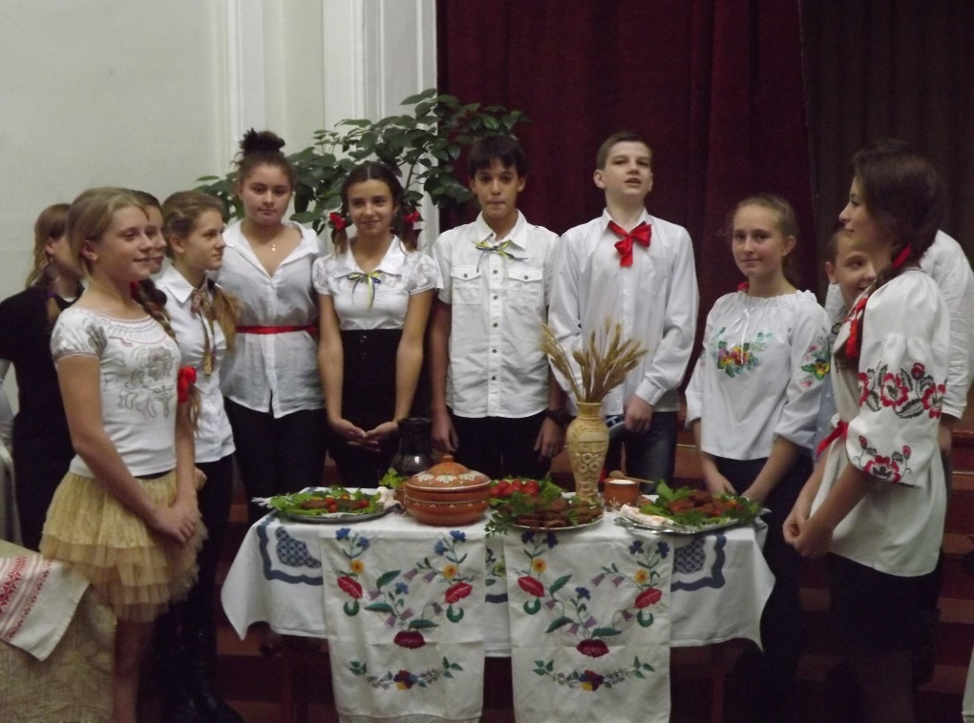
Національне виховання
Бесіда: «День пам’яті жертв голодомору»
Класна година: «Україно! Це твої символи»
Класна година: «Трагедія під Крутами»
Класна година: «До Шевченківських свят»
Свято: «Козацькі забави»
Сухомлинські читання: «Виховання справжньої людини»

Slide 11
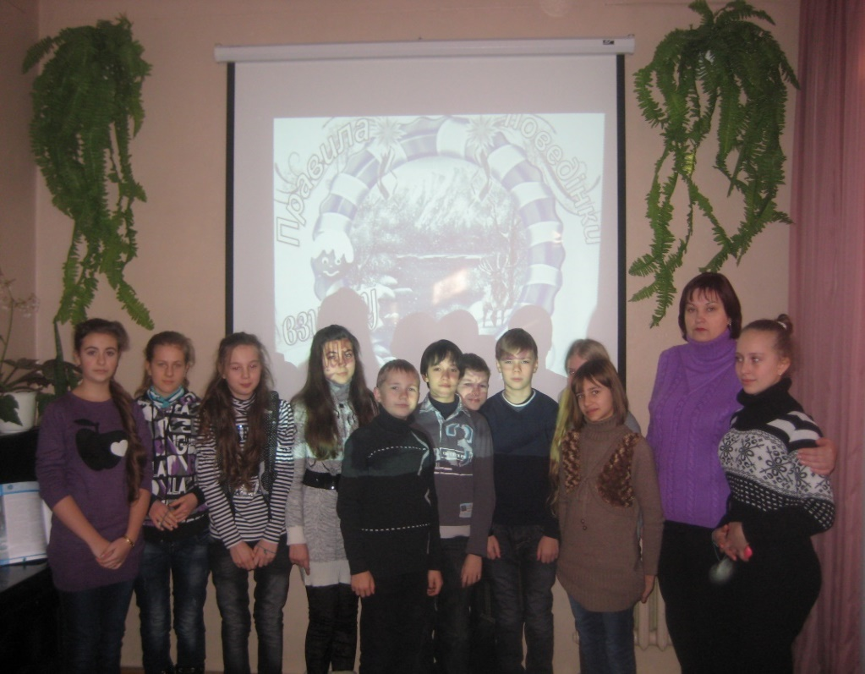
Превентивне виховання
Класна година: «Шкідливі звички. Не дай себе обдурити»
Класна година: «Діти проти СНІДу»
Класна година: «Життя заради майбутнього»
Бесіда: «Шкідливість куріння»

Slide 12
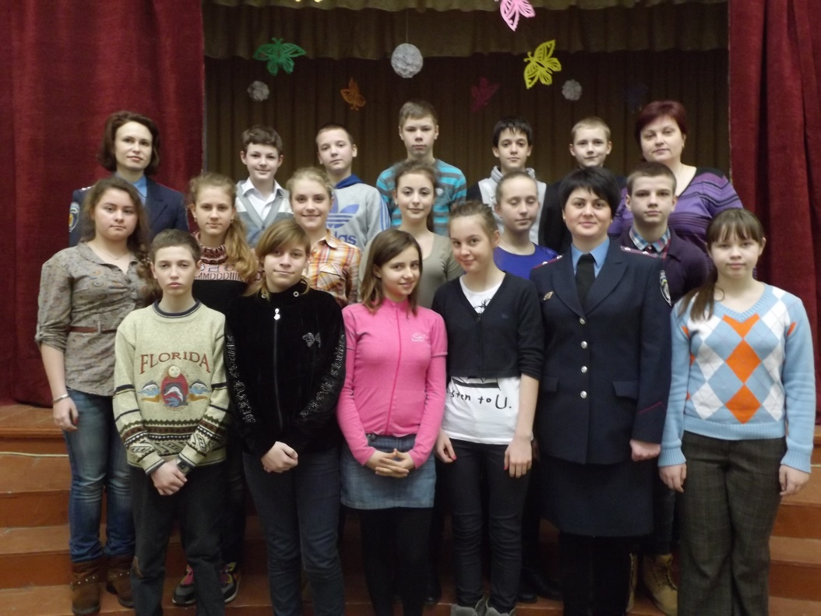
Правове виховання
Класна година: «Права дитини»
Бесіда: «Діти мають право»
Година спілкування: «Вивчаємо Конституцію України»
Усний журнал: «Конвенція ООН про права дитини»
Диспут: «Право людини на життя, свободу, недоторканість»

Slide 13
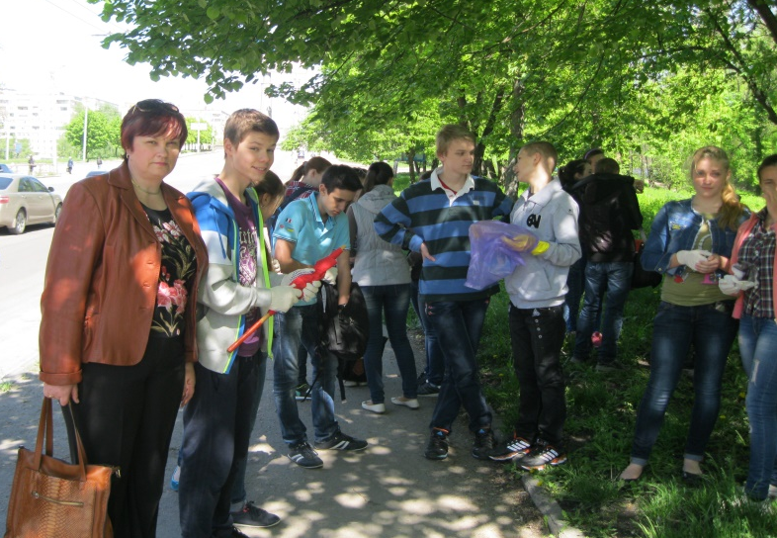
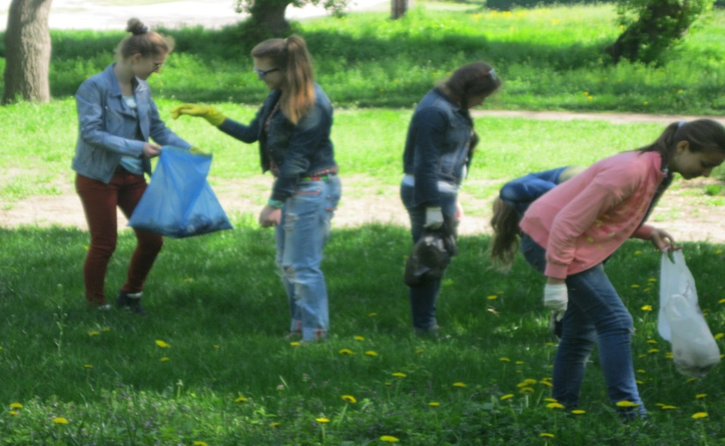
Екологічне виховання
Класна година: «Природа – наш дім»
Класна година: «Вшанування пам’яті загиблих ліквідаторів чорнобильської трагедії»
Бесіда: «Екологічне виховання в Україні»
Екологічне свято: «Земля – наш будинок»

Slide 14
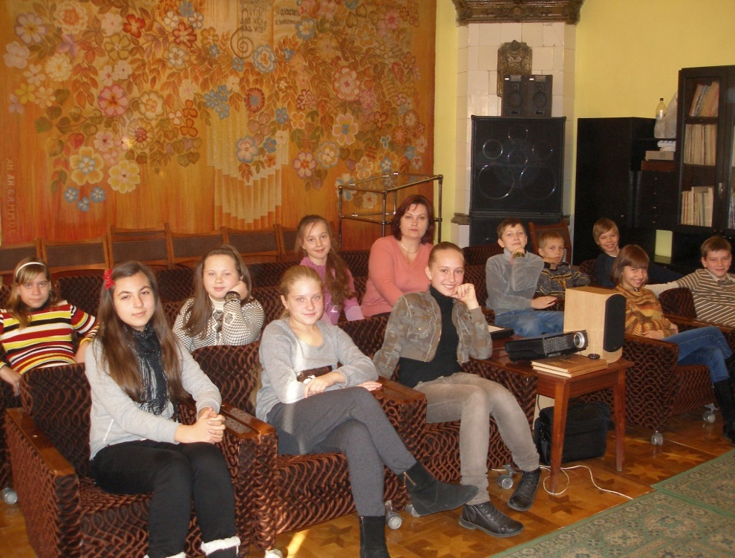
Художньо-естетичне виховання
Класна година: «Казка в гості завітала»
Музично-літературний салон: «Що в імені тобі моєму…»
Класна година: «Українські кобзарі і бандуристи»
Інтелектуальний конкурс: «Книжковий світ»
Позакласний захід: «День закоханих»
Класна година: «Естетичне виховання школярів»

Slide 15
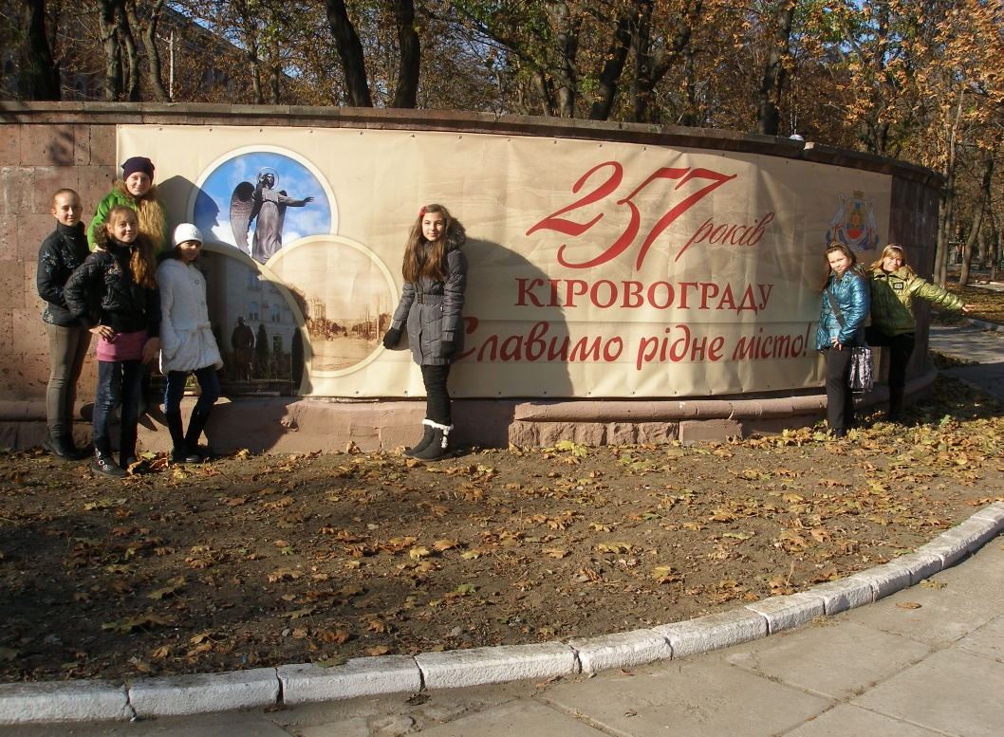
Патріотичне виховання
Бесіда: «Єдина родина в центрі України
Класна година: «Герої живуть доти, поки про них пам’ятають»
Класна година: «Патріотичне виховання молоді»
Диспут: «Молодь і політика»
Година спілкування: «Я – громадянин і патріот держави»
Класна година: «Історія організації «Молода гвардія»»

Slide 16
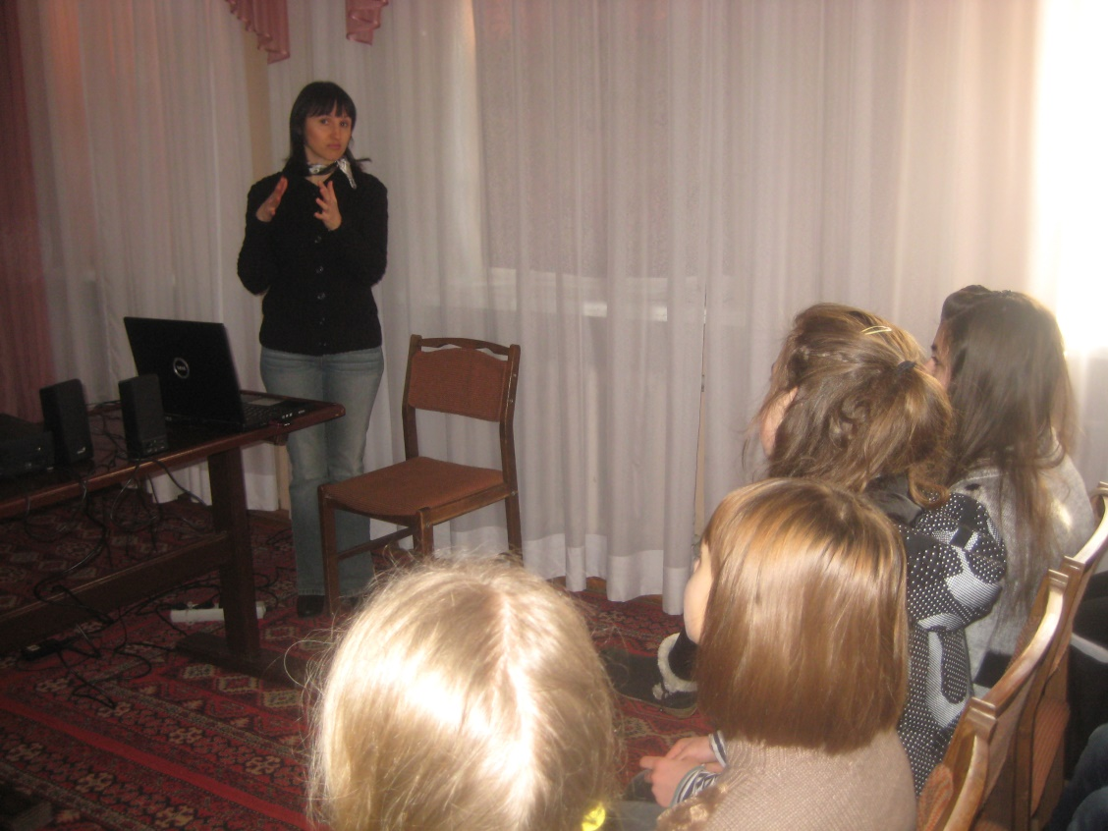
Родинне виховання
Бесіда: «Шануймо старість»
Класна година: «Родинне виховання. Сімейні реліквії»
Година спілкування: «До вас прийшли гості»
Класна година: «Прагнення допомагати»
Бесіда: «Батьки і діти»

Slide 17
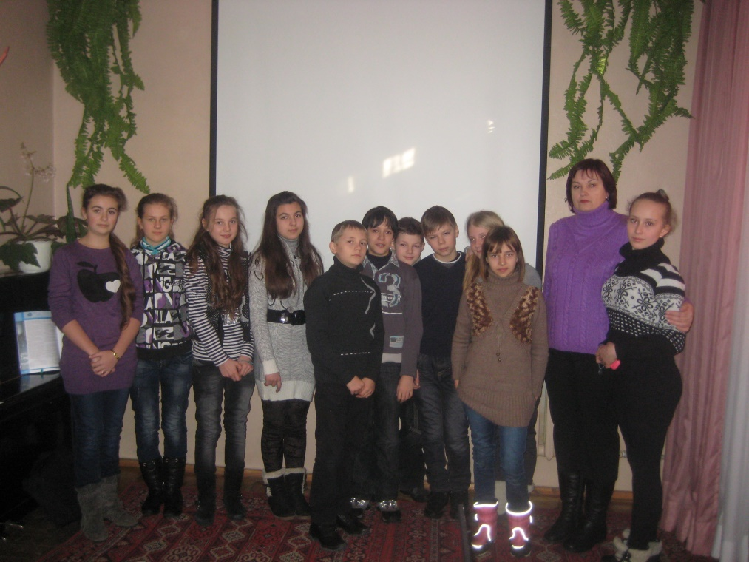
Громадянське виховання
Класна година: «Громадянське виховання»
Диспут: «Активна громадянська позиція. Чи важливо її мати?»
Бесіда: «Школа була, є і буде»
Класна година: «До дня Збройних Сил України»

Slide 18
Вивчення дітей та складу сімей, де вони проживають
Рівень здоров’я дітей
Соціальний стан
Інтелектуальний рівень учнів

Slide 19
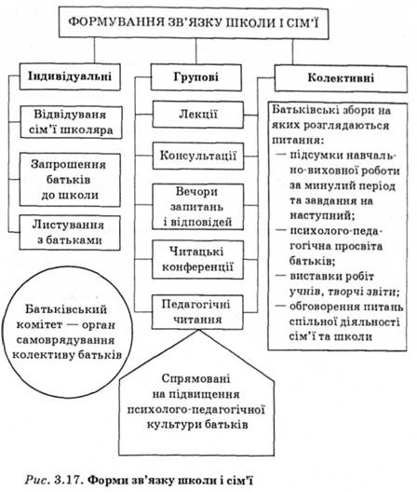
Робота з батьками
батьківських зборів;
тематичних та індивідуальних консультацій;
позакласних заходів; поїздок і екскурсій;
плануванняпозакласної роботиз колективом учнів;
аналізу роботи з класом

Slide 20
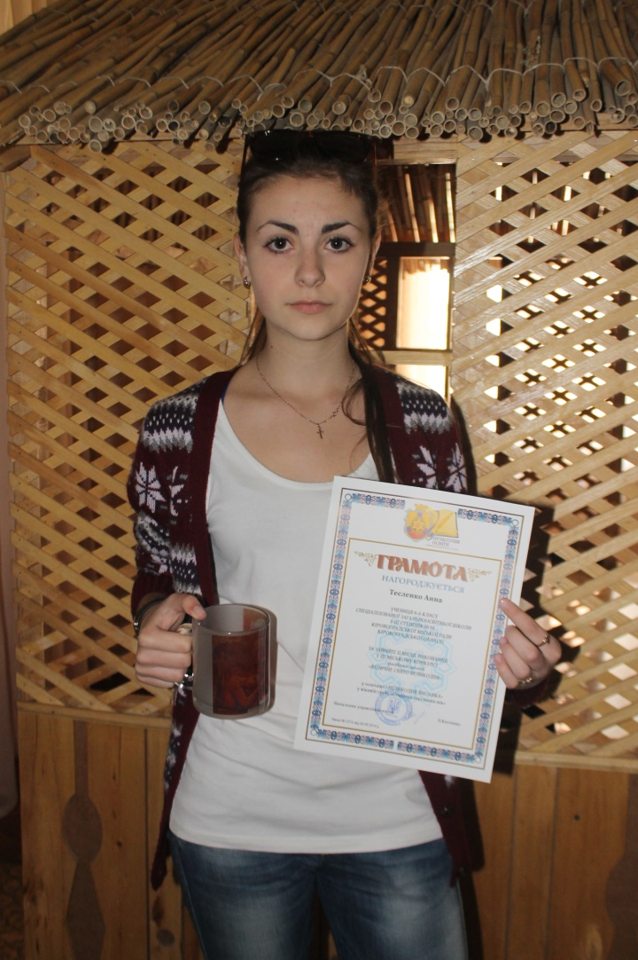
Наші досягнення
Міська олімпіада (німецька мова)
Гордєєва Валерія – ІІ місце
Пачковська Марина – ІІ місце
2. Міська олімпіада (англійська мова)
Гордєєва Валерія – ІІ місце
3. Конкурс «Моя Україно»
Болюк Олег – І місце
4. Конкурс «Величне свято Великодня»
Тесленко Анна – ІІ місце

